Slide 1


Penggunaan Dashboard dalam Sistem Informasi Manajemen Penelitian dan Pengabdian Masyarakat di Institut Teknologi Sepuluh Nopember
Dosen Pengampu :
Dr. Dra. Kartika Fithriasari, M.Si.
NIP. 19691212 199303 2 002
Adatul Mukarromah
NIP. 19800418 200312 2 001
Disusun oleh :
Nadya Yuniar D. P
NRP. 062117 4000 0077
Rizky Adi Wijaya
NRP. 062117 4000 0088

Slide 2
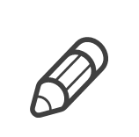
O U T L I N E
METODOLOGI
PENELITIAN
TINJAUAN
PUSTAKA
ANALISIS DAN
PEMBAHASAN
PENDAHULUAN
KESIMPULAN
DAN SARAN

Slide 3
Tri Dharma Perguruan tinggi merupakan hal yang wajib dilaksanakan oleh sivitas akademika, terlebih lagi oleh dosen.
Seorang dosen memiliki kewajiban untuk menjalankan kegiatan tri dharma, yaitu pendidikan dan pengajaran, penelitian dan pengabdian masyarakat.
Segala kegiatan penelitian dan pengabdian kepada masyarakat yang dilakukan oleh dosen secara terkoordinir dikelola oleh lembaga di suatu perguruan tinggi.
Di Institut Teknologi Sepuluh Nopember, Unit Penelitian dan Pengabdian Masyarakat merupakan lembaga yang bertugas untuk mengelola data yang berkaitan dengan penelitian dan pengabdian masyarakat hanya dilakukan dengan perangkat lunak perkantoran dan keterbatasan ruang dan tempat penyimpanan dokumen kegiatan yang berdampak pada kebutuhan sarana kearsipan dan pengelolaan dokumen.
PENDAHULUAN

Slide 4
Berdasarkan latar belakang permasalahan di atas, dan mengacu pada beberapa hasil penelitian yang telah dilakukan maka penelitian ini bertujuan untuk membuat dashboard menggunakan R Shiny.
Guna mengembangkan sistem informasi manajemen dari penelitian dan pengabdian masyarakat yang telah dilakukan oleh dosen-dosen di Institut Teknologi Sepuluh Nopember sebagai basis data penelitian dan pengabdian kepada masyarakat yang bukan hanya digunakan untuk pengolahan data saja, melainkan juga untuk digitalisasi hasil penelitian berupa dokumen elektronik.
Selain itu, dashboard pada penelitian ini dapat menunjukkan data-data penelitian dan pengabdian masyarakat yang telah dilakukan oleh dosen, jenis SKEMA, nama pengusul hingga nominal pendanaan yang disetujui untuk usulan tersebut. Dashboard ini diharapkan mampu mengoptimalkan pengelolaan data dan mempersingkat waktu proses memahami informasi serta membantu dalam pengambilan keputusan.

Slide 5
Statistika Deskriptif
Statistika deskriptif adalah metode-metode yang berkaitan dengan pengumpulan dan penyajian suatu gugus data sehingga memberikan informasi yang berguna [1].
03 Maksimum
Nilai maksimum merupakan nilai yang paling besar dalam suatu kelompok pengamatan.
01 Modus
Modus segugus pengamatan adalah nilai yang terjadi paling sering atau yang mempunyai frekuensi paling tinggi [1].
02 Minimum
Nilai minimum merupakan nilai yang paling kecil dalam suatu kelompok pengamatan.
TINJAUAN
PUSTAKA
[1] (Walpole, 1993)

Slide 6
Bar Chart
Bar Chart umumnya digunakan untuk menggambarkan perkembangan nilai suatu objek penelitian dalam kurun waktu tertentu.
Diagram batang menunjukkan keterangan-keterangan dengan batang-batang tegak atau mendatar dan sama lebar dengan batang-batang terpisah [2].
[2] (Adiarsa, 2012)

Slide 7
Dashboard
Dashboard adalah tampilan visual dari informasi penting, yang diperlukan untuk mencapai satu atau beberapa tujuan, dengan mengkonsolidasikan dan mengatur informasi dalam satu layar [3].
[2] (Few, 2006)

Slide 8
Sumber Data
Pada penelitian ini data yang digunakan adalah data sekunder, diambil dari website SIMLITABMAS yang diakses pada hari Jumat, tanggal 1 Mei 2020.
Data yang digunakan adalah data Penerima Pendanaan Penelitian Perguruan Tinggi NON-PTNBH Usulan Tahun 2017-2020 dan data Penerima Pengabdian Masyarakat 2017-2020, serta beberapa data yang diberikan oleh dosen pengampu.
METODOLOGI
PENELITIAN
Selanjutnya pada penelitian ini dari data yang ada dilakukan pengisian data yang hilang menggunakan data dummy.

Slide 9
Variabel Penelitian
Variabel | Keterangan
Jenis | Data Penelitian/Pengabdian Masyarakat
SKEMA | Jenis Penelitian/Pengabdian Masyarakat
Nama Pengusul | Nama Pengusul
Judul | Judul Penelitian/Pengabdian Masyarakat
Durasi Penelitian | Lama Penelitian akan Dilakukan
Status Usulan | Status Usulan
Departemen | Nama Departemen Pengusul
Tahun | Tahun Pengajuan
Sumber Pendanaan | Sumber Pendanaan
Pendanaan Biaya | Jumlah Dana yang Disetujui

Slide 10
Langkah Analisis
1. Pengolahan data dengan menggunakan hasil data yang diperoleh dari SIMLITABMAS dan Dosen Pengampu. Proses dari penambahan data dummy adalah sebagai berikut.
a. Dilakukan penambahan data dummy, yaitu variabel Nama Status Usulan, Durasi Penelitian, serta Jumlah Pendanaan Biaya.
2. Membuat konsep layout dashboard yang akan dibuat.
3. Membuat dashboard menggunakan Shiny R
a. Menginstall Package yang dibutuhkan
b. Mengimport Data
c. Membuat navigation pane.
d. Membuat Konten Dashboard
e. Membuat grafik untuk setiap laman dashboard

Slide 11
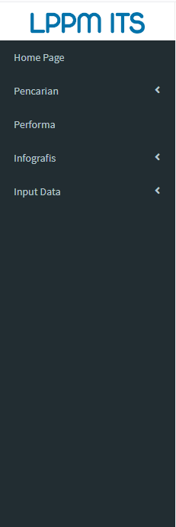
Dashboard
01 Home Page
ANALISIS DAN
PEMBAHASAN
Gambar 1. Tampilan Navigation Pane

Slide 12
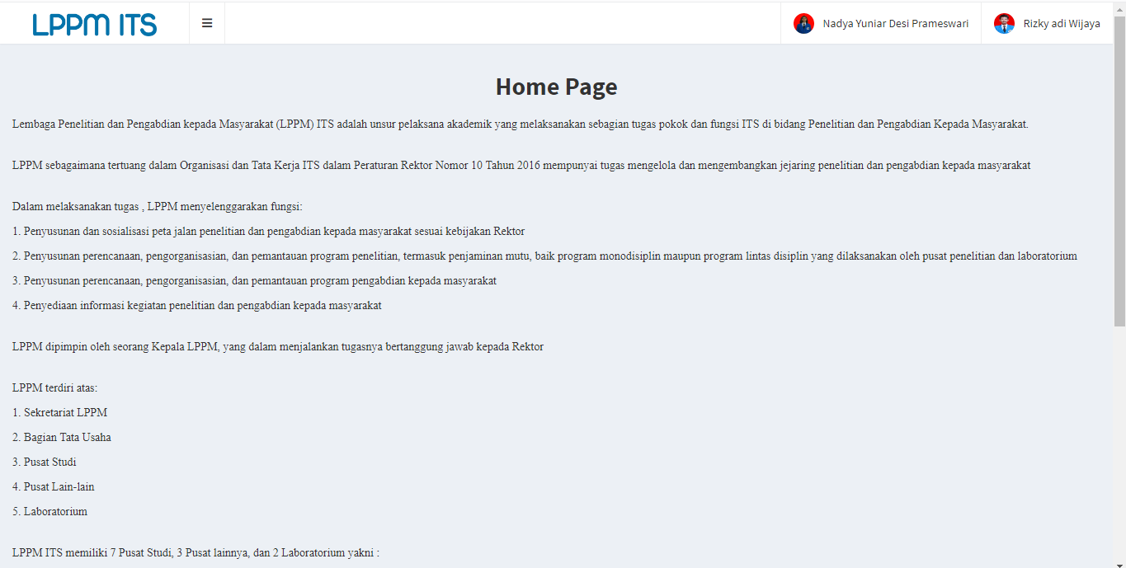
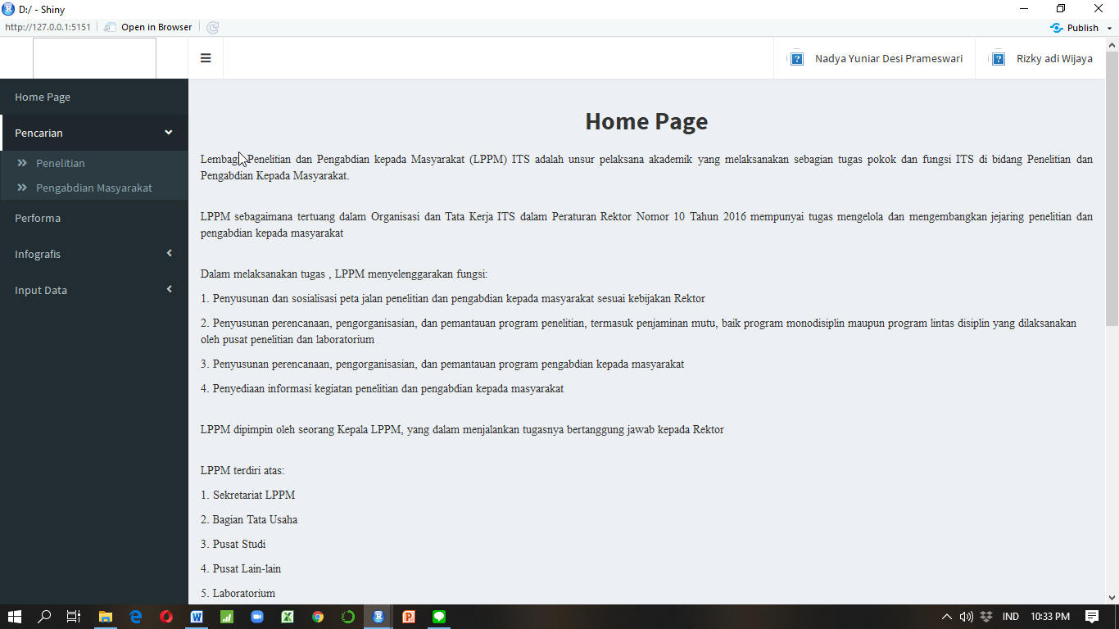
Gambar 2. Navigation Pane Home Page
Gambar 3. Tampilan Homepage

Slide 13
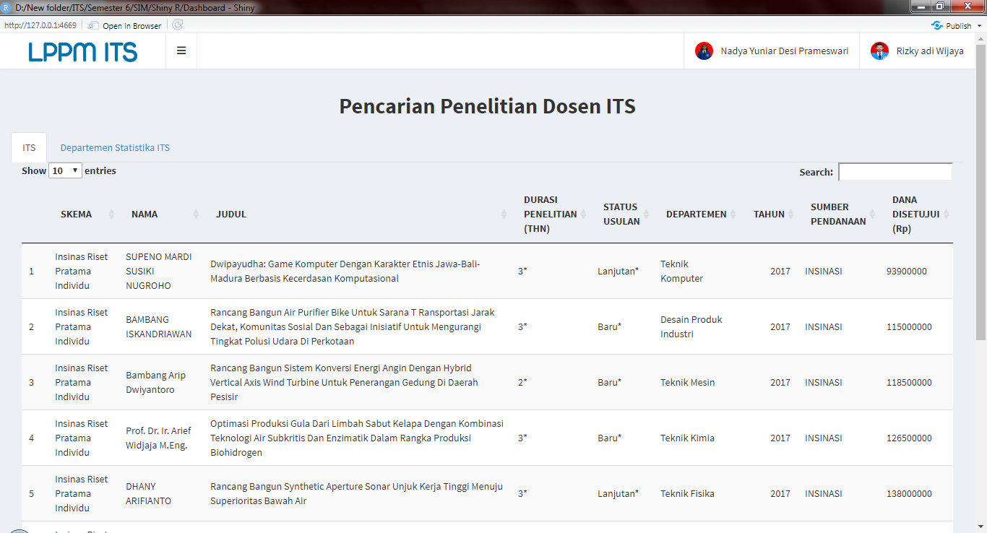

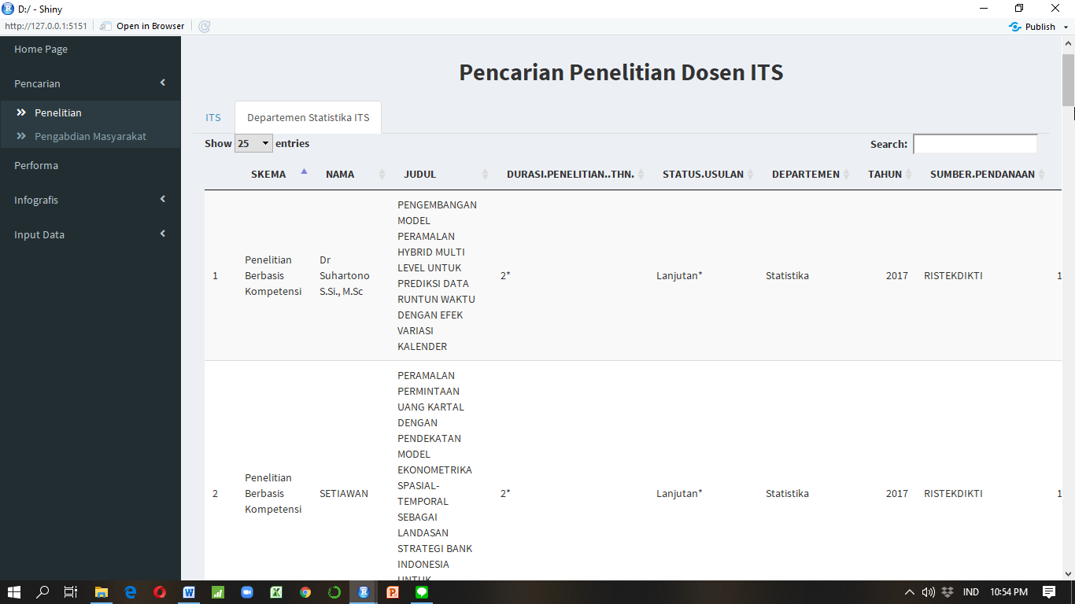
02 Pencarian
Gambar 4. Navigation Pane
Pencarian
Gambar 5. Tampilan Pencarian
Penelitian ITS
Gambar 6. Tampilan Pencarian
Penelitian Departemen Statistika ITS

Slide 14
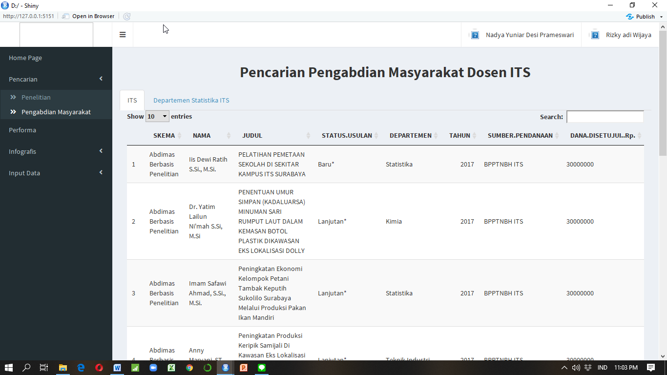
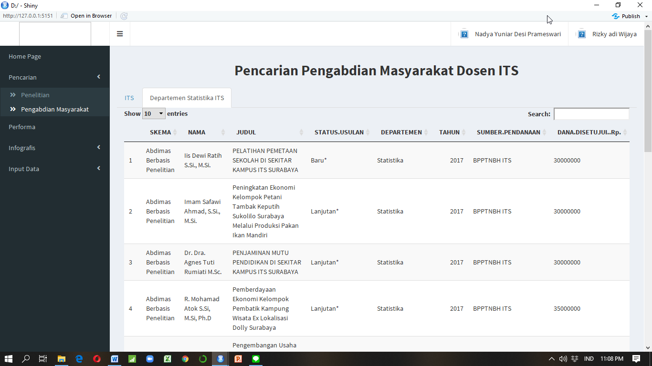
Gambar 7. Tampilan Pencarian Pengabdian Masyarakat ITS
Gambar 8. Tampilan Pencarian Pengabdian
Masyarakat Departemen Statistika ITS

Slide 15
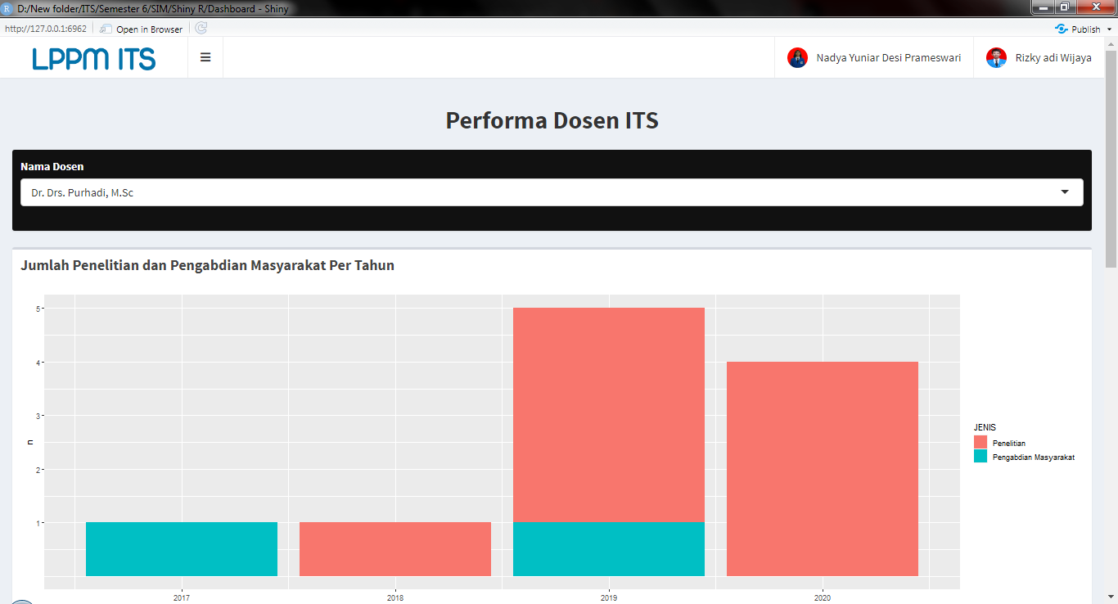
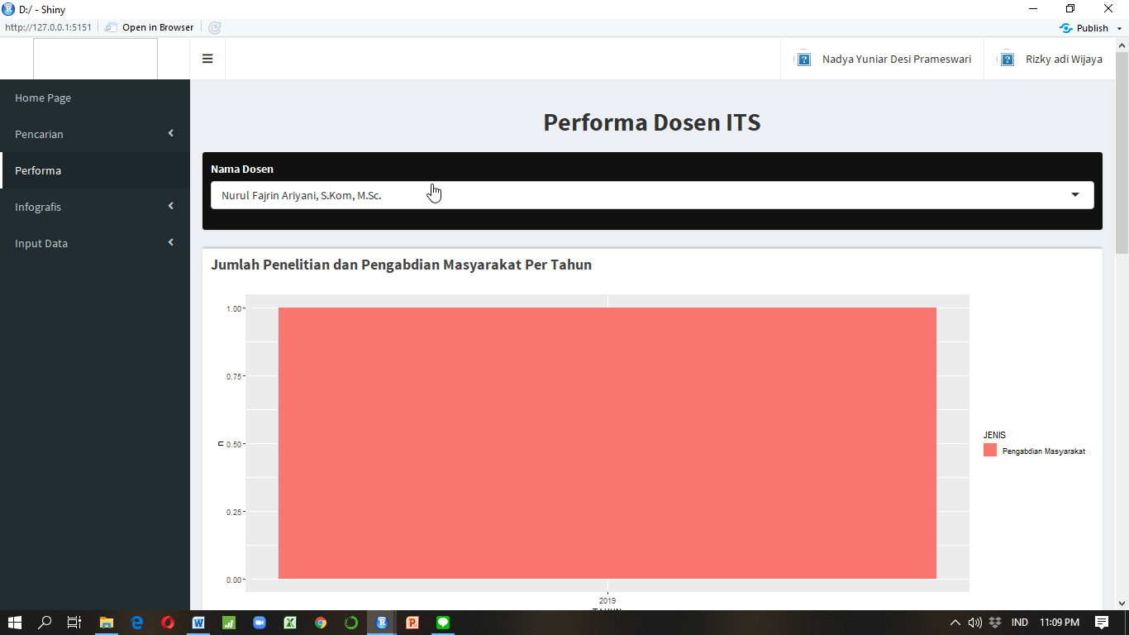
03 Performa
Gambar 9. Navigation Pane Performa
Gambar 10. Tampilan Performa Dosen

Slide 16
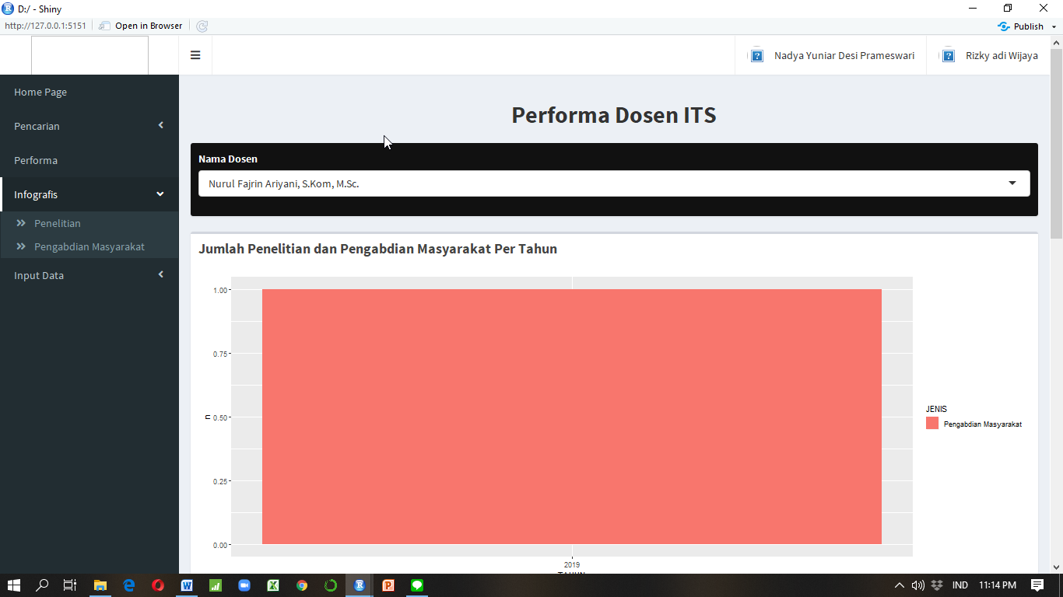
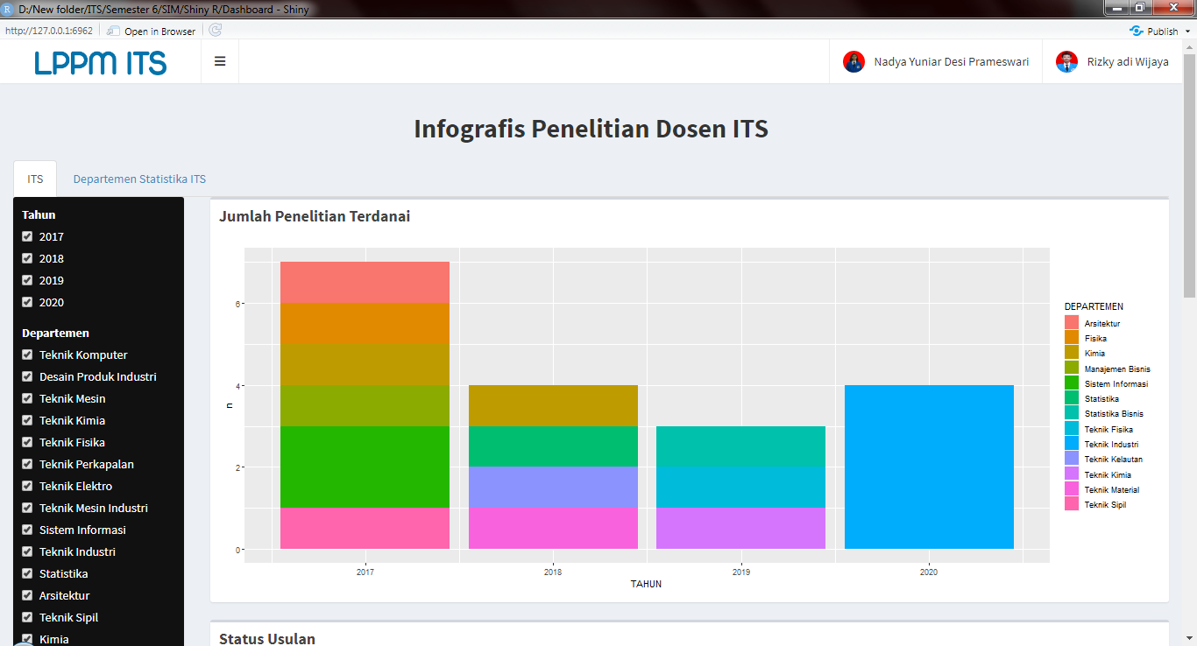
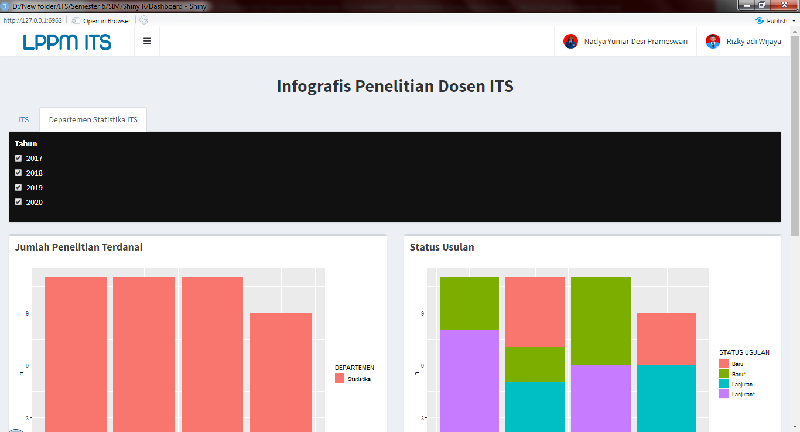
04 Infografis
Gambar 11. Navigation Pane
Infografis
Gambar 12. Tampilan Infografis Penelitian ITS
Gambar 13. Tampilan Infografis Penelitian
Departemen Statistika

Slide 17
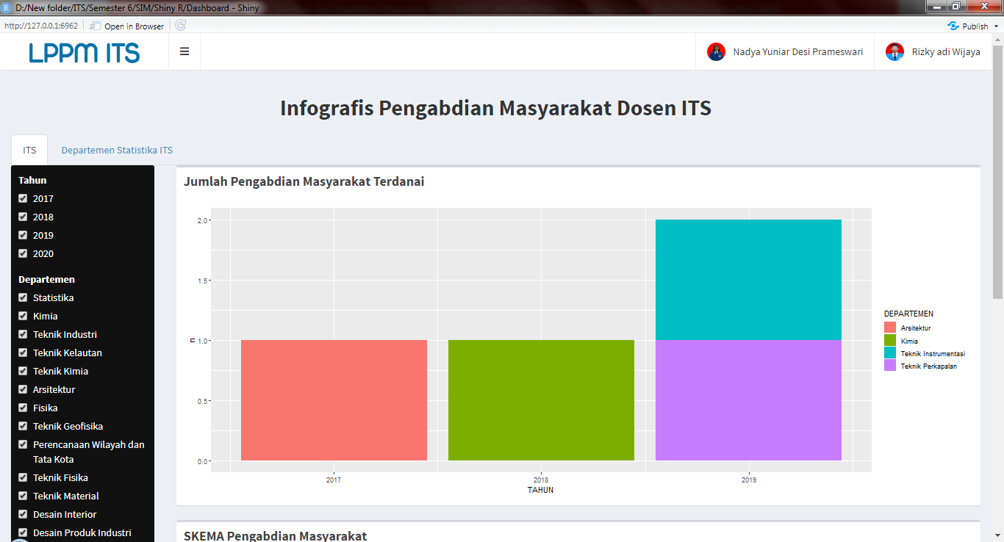
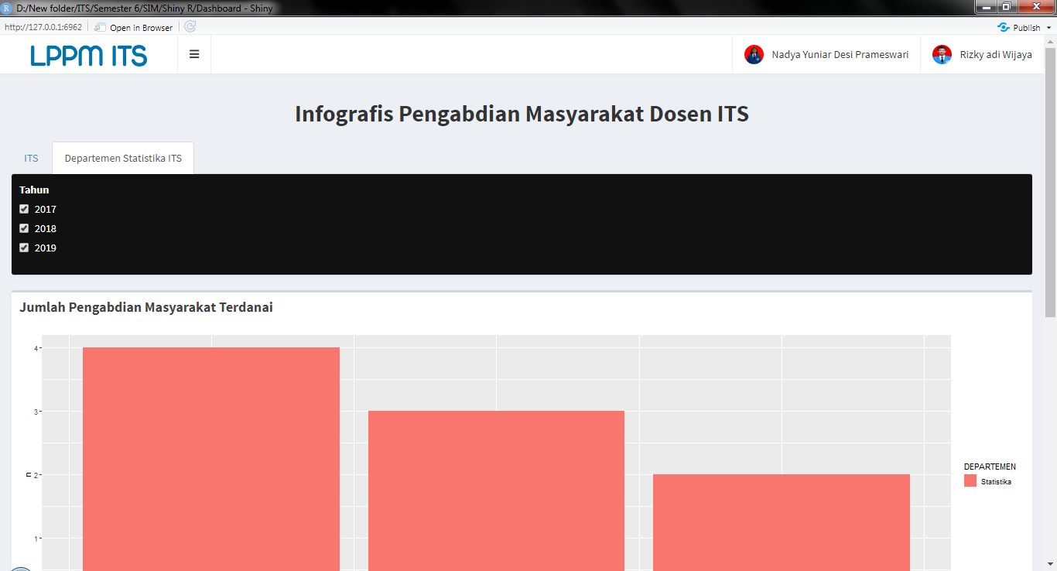
Gambar 14. Tampilan Infografis Pengabdian Masyarakat ITS
Gambar 15. Tampilan Infografis Pengabdian
Masyarakat Departemen Statistika

Slide 18

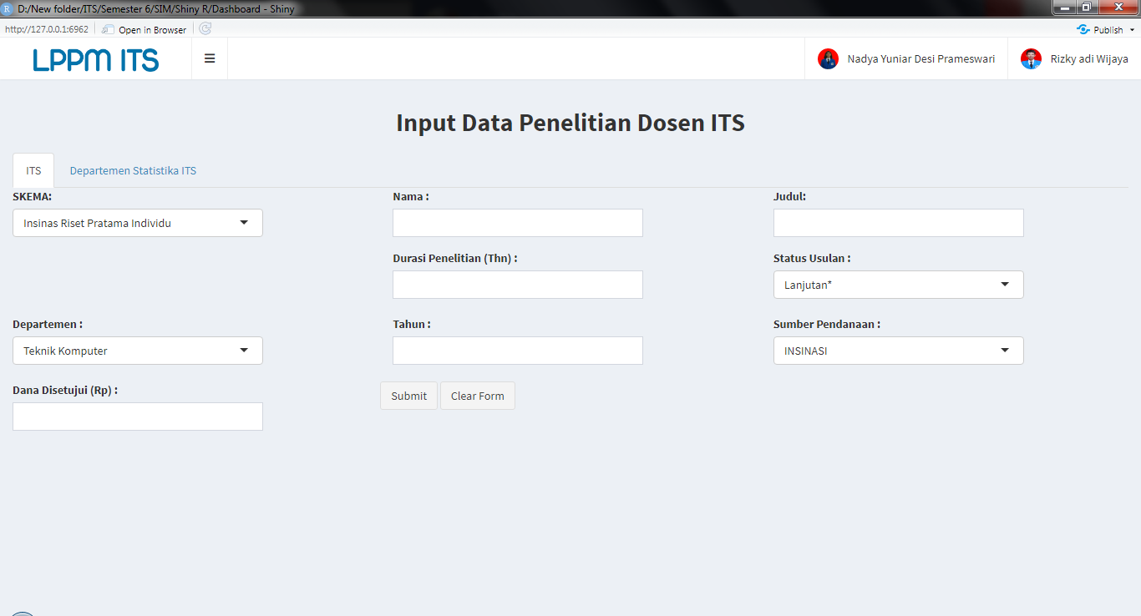
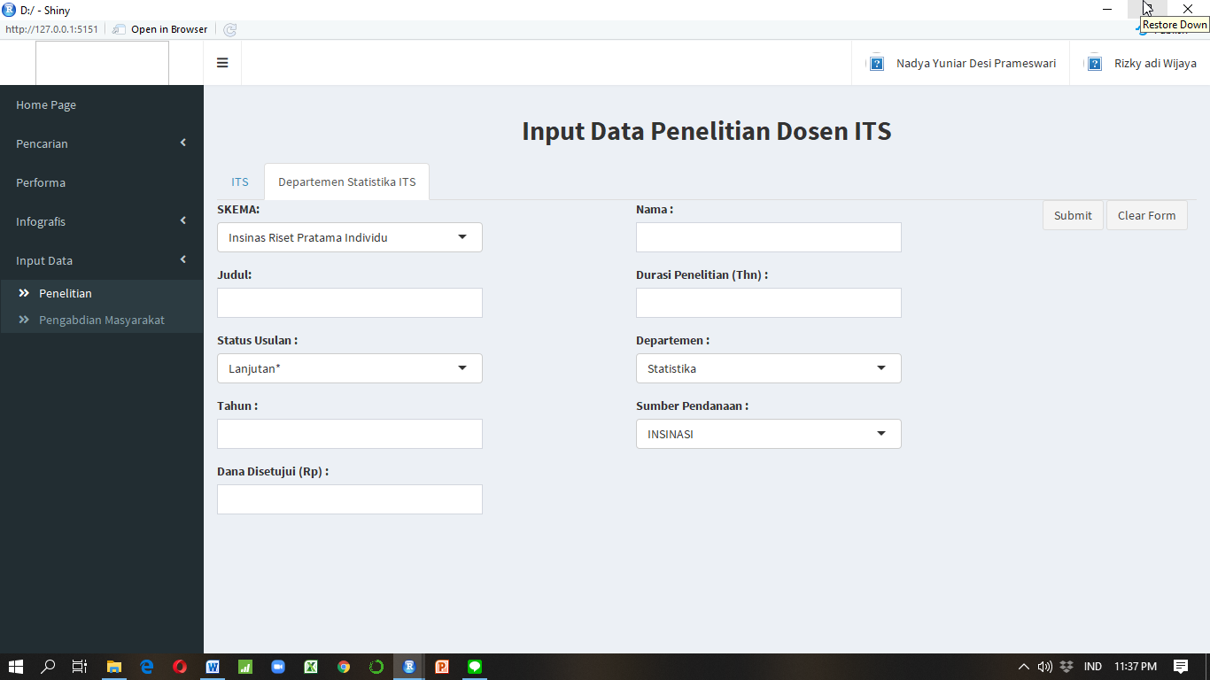
05 Input Data
Gambar 16. Navigation Pane
Input Data
Gambar 17. Tampilan Form Input
Data Penelitian ITS
Gambar 18. Tampilan Form Input Data
Penelitian Departemen Statistika

Slide 19
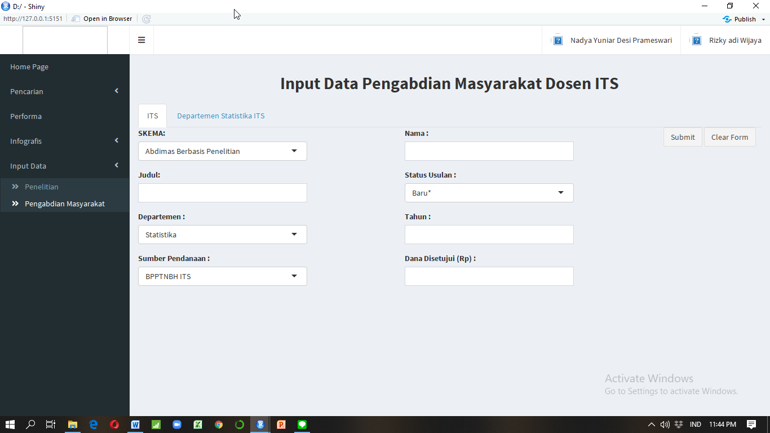
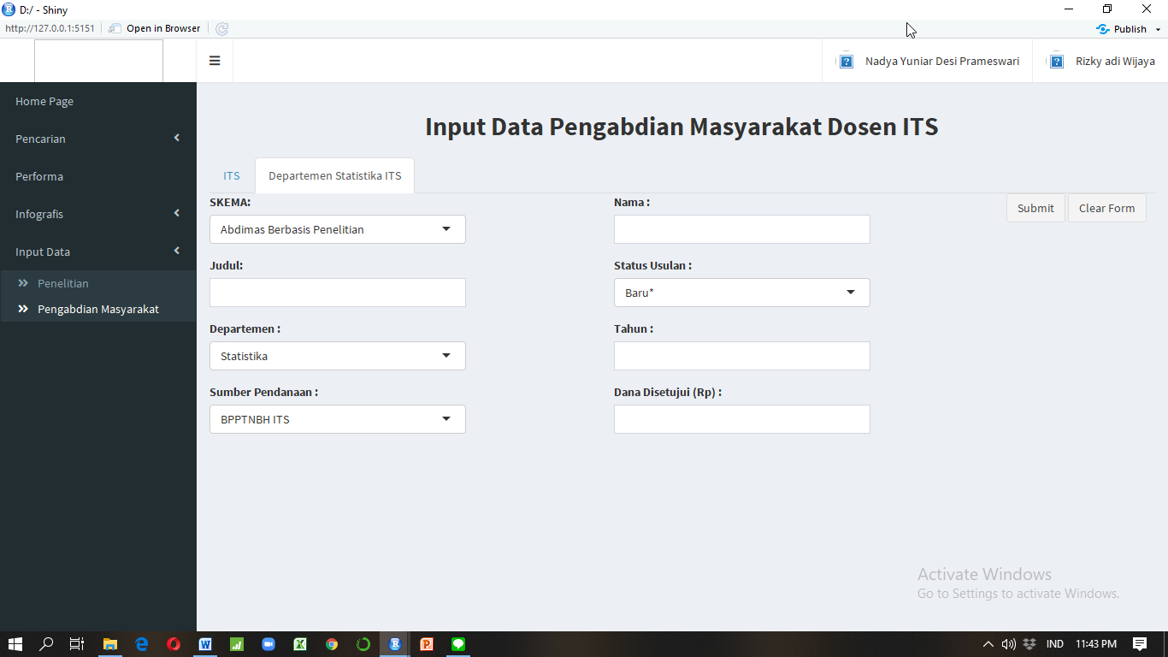
Gambar 19. Tampilan Form Input Data
Pengabdian Masyarakat ITS
Gambar 20. Tampilan Form Input Data Pengabdian
Masyarakat Departemen Statistika

Slide 20
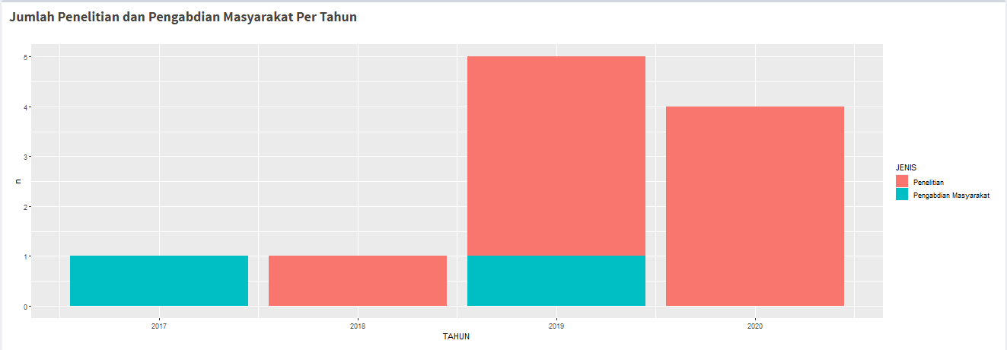
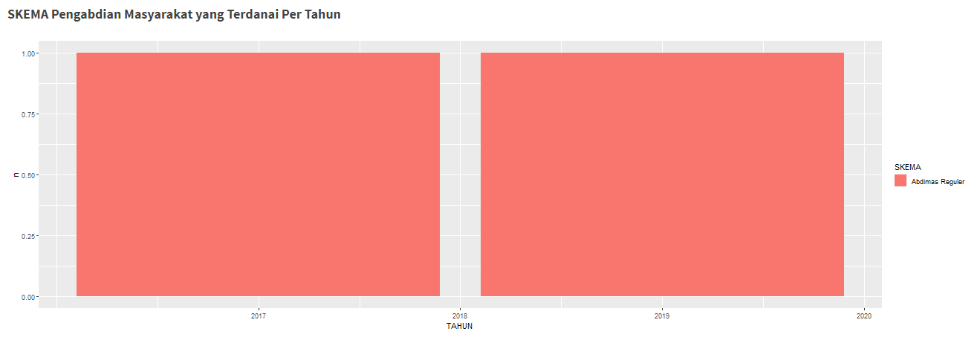
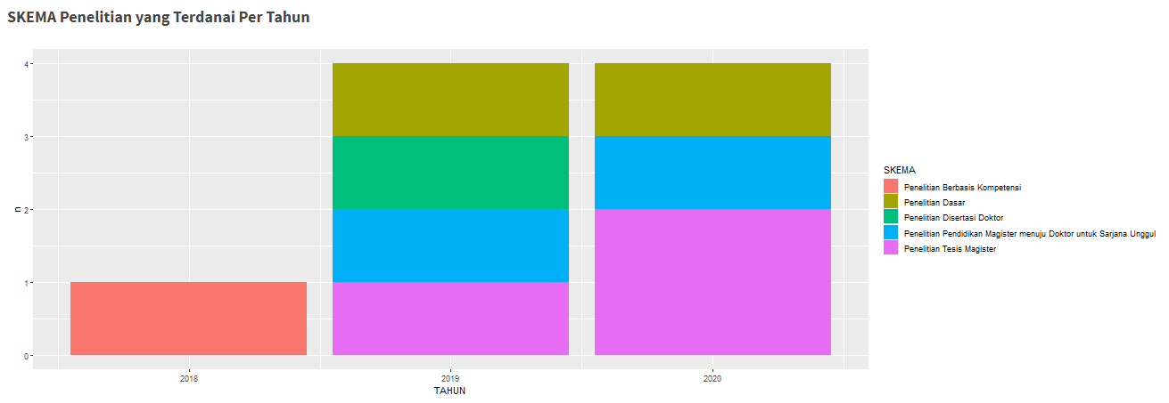
Grafik Halaman Performa
01
02
03
Gambar 21. Grafik 1 Halaman Performa
Gambar 22. Grafik 2 Halaman Performa
Gambar 23. Grafik 3 Halaman Performa

Slide 21
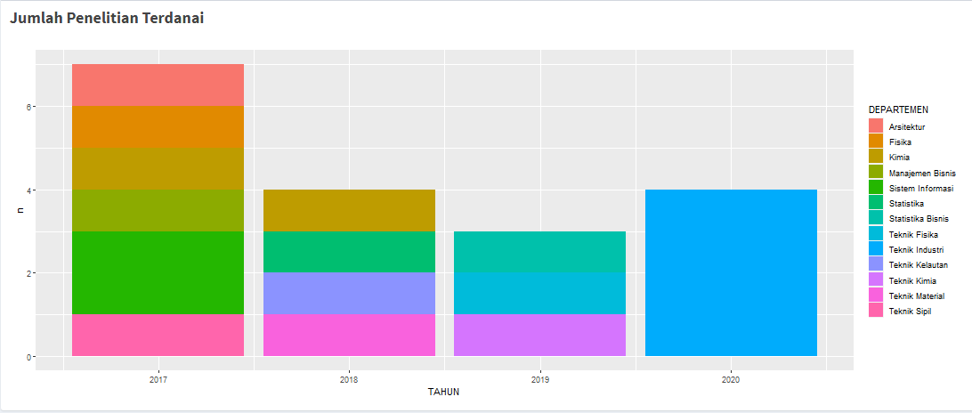
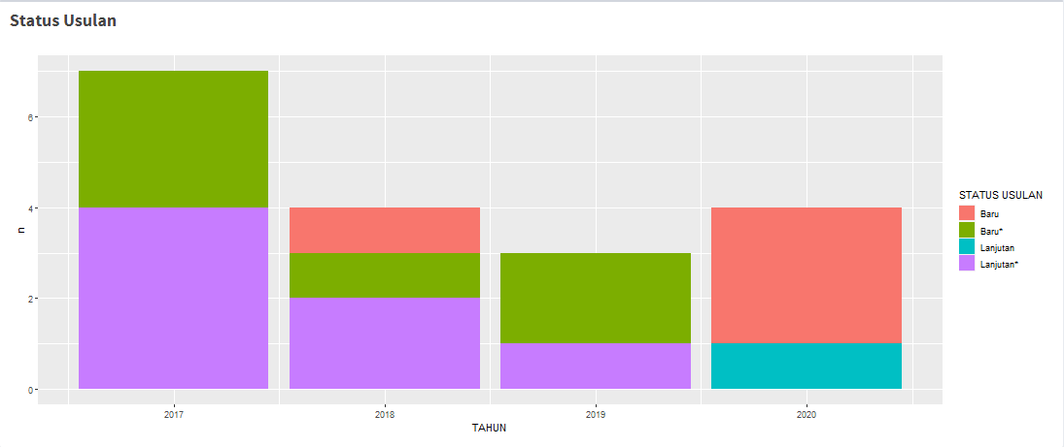
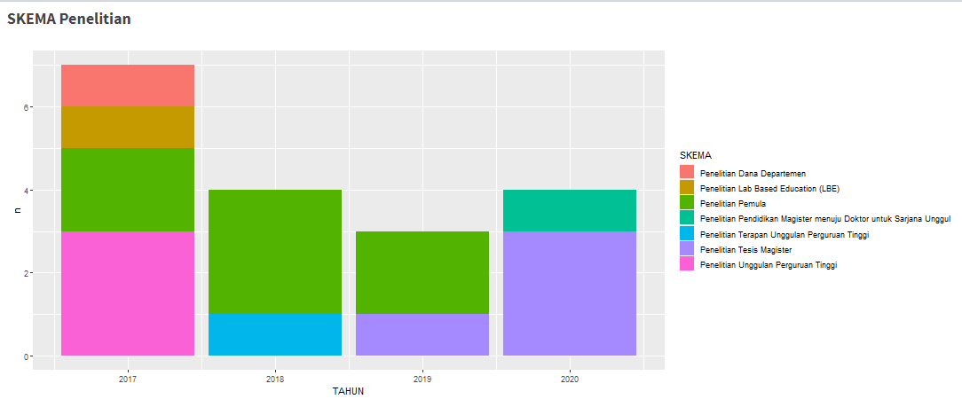
Grafik Halaman Penelitian ITS
01
02
03
Gambar 24. Grafik 1 Halaman Penelitian ITS
Gambar 25. Grafik 2 Halaman Penelitian ITS
Gambar 26. Grafik 3 Halaman Penelitian ITS

Slide 22
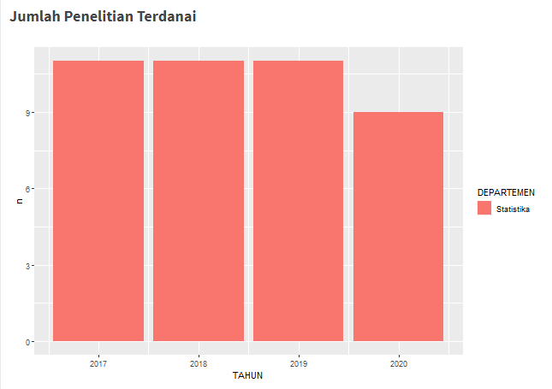
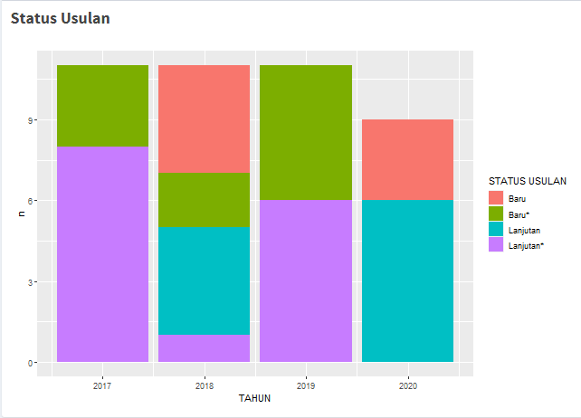
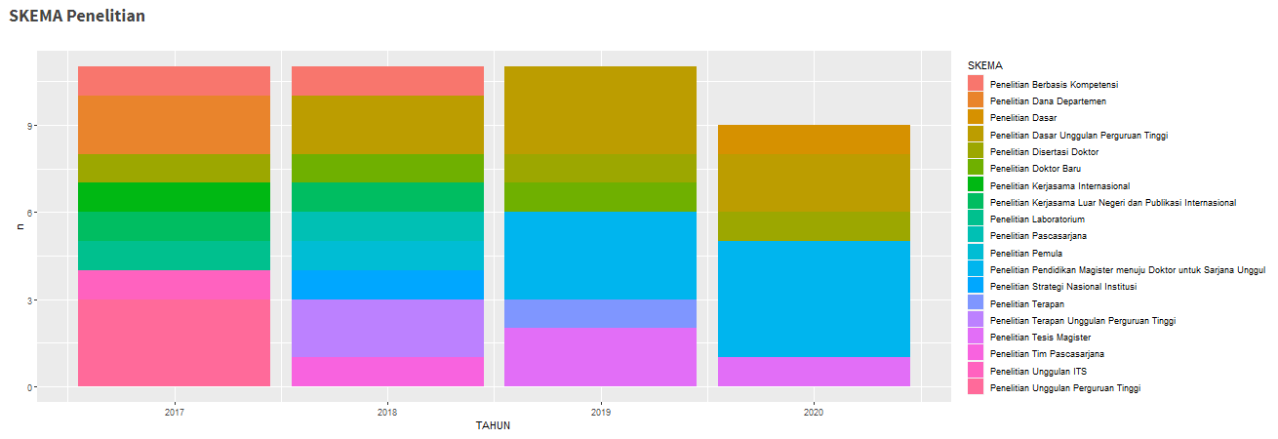
Grafik Halaman Penelitian
Departemen Statistika
01
02
03
Gambar 27. Grafik 1 Halaman Penelitian
Departemen Statistika
Gambar 28. Grafik 2 Halaman Penelitian
Departemen Statistika
Gambar 29. Grafik 3 Halaman Penelitian
Departemen Statistika

Slide 23
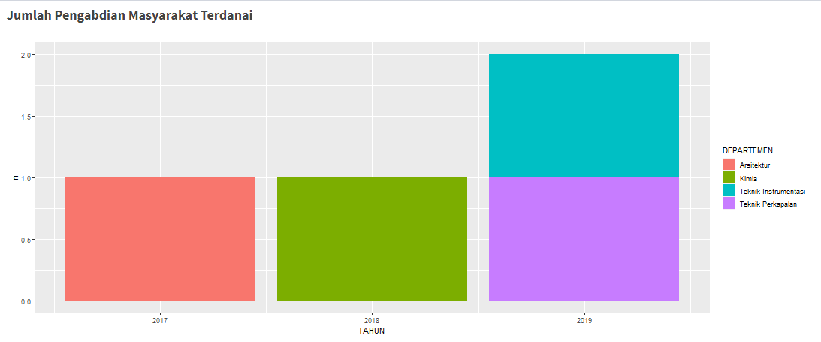
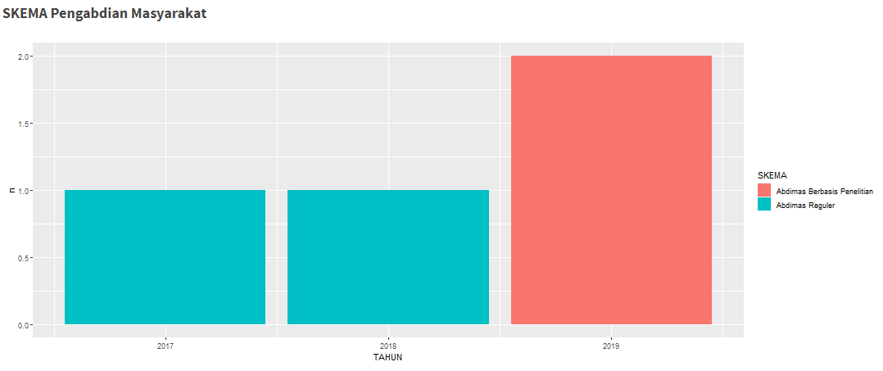
Grafik Halaman Pengabdian Masyarakat ITS
01
02
Gambar 30. Grafik 1 Halaman
Pengabdian Masyarakat ITS
Gambar 31. Grafik 2 Halaman Pengabdian Masyarakat ITS

Slide 24
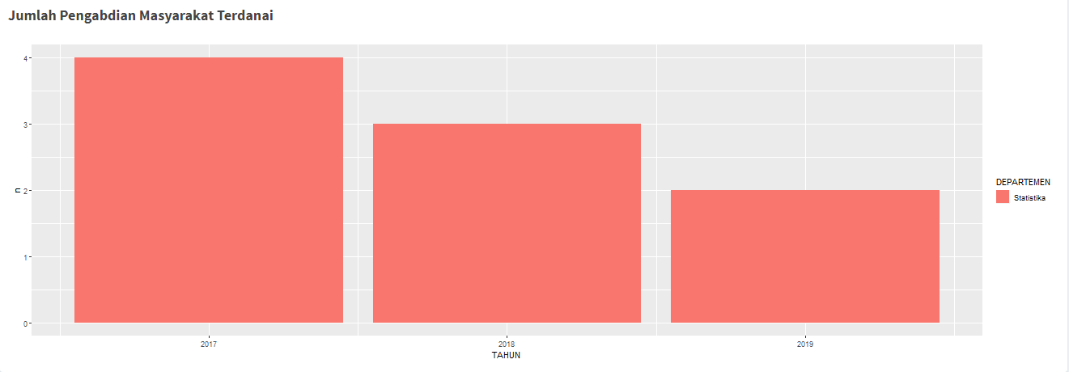
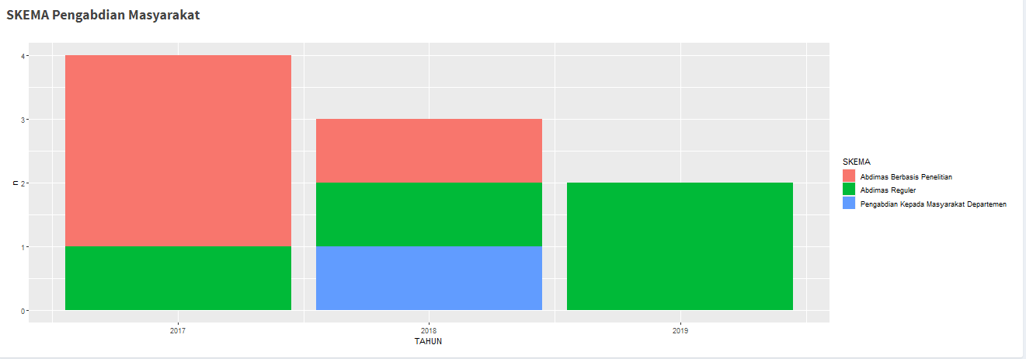
Grafik Halaman Pengabdian
Masyarakat Departemen Statistika
01
02
Gambar 32. Grafik 1 Halaman Pengabdian
Masyarakat Departemen Statistika
Gambar 33. Grafik 2 Halaman Pengabdian
Masyarakat Departemen Statistika

Slide 25
Kesimpulan
Pengguna atau dosen dapat melakukan pengolahan data terkait kegiatan penelitian dan pengabdian masyarakat oleh dosen yang bersangkutan secara mandiri.
Sistem yang dikembangkan telah mampu digunakan untuk mengolah data kegiatan dibidang penelitian dan pengabdian masyarakat yang telah dilakukan oleh dosen-dosen di Institut Teknologi Sepuluh Nopember.
Sistem juga telah mampu digunakan untuk memperbaharui data baru, sehingga sistem dapat digunakan secara berkelanjutan.
Sistem mampu mengolah data dokumen secara elektronik untuk setiap kegiatan penelitian dan pengabdian kepada masyarakat.
Selain itu setiap orang yang mengakses dapat mengetahui dan memahami informasi yang tersedia di dalam dashboard melalui infografis yang tersedia dengan lebih mudah dan dapat digunakan untuk mengambil keputusan secara tepat dalam hal pengembangan penelitian dan pengabdian masyarakat yang akan dilakukan kedepannya.
KESIMPULAN
DAN SARAN

Slide 26
Saran
Membuat halaman yang berisi grafik-grafik tentang korelasi antara variabel satu dengan variabel yang lain.
Membuat form input data yang bisa terbaharui secara otomatis di database untuk jenis data yang sama. Misal ketika dosen Departemen Statistika ITS menginput data di form input Departemen Statistika hal ini agar bisa terbaharui juga di database ITS secara otomatis

Slide 27
T E R I M A
K A S I H

